Slide 1
KILAS POTENSI DAN
DERAP PEMBERDAYAAN
DESA SERANG
ALAMAT : Jalan Raya Serang Km. 07 Telp (0281 ) 5756411 Purbalingga 53357
Website : www.desawisataserang.com ,
e-mail: serang_pbg@ymail.com

Slide 2
VISI DESA SERANG
PENGELOLAAN SUMBER DAYA DESA SERANG
SECARA DEMOKRATIS EFEKTIF DAN EFISIEN DALAM PEMBANGUNAN
MENUJU MASYARAKAT TENTRAM ADIL SEJAHTERA
BERDAYA SAING DAN BERAKHLAK MULIA

Slide 3
MISI DESA SERANG
Menggali dan mengelola potensi desa secara partisipatif sesuai karakteristik wilayah di semua sector untuk mendapatkan manfaat yang optimal untuk peningkatan perekonomian masyarakat terutama penyelenggaraan sector pertanian yang intensif, efektif dan efisien sehingga tercipta produktifitas dan hasil yang melimpah guna peningkatan pendapatan masyarakat.
Membangun infrastruktur Desa sesuai dengan kemampuan Anggaran Pendapatan dan Belanja Desa sehingga menumbuhkan investasi dan iklim usaha serta meningkatkan mutu lingkungan hidup yang berguna untuk pembangunan disektor Pariwisata.

Slide 4
MISI DESA SERANG
Meningkatkan sumberdaya manusia dengan melibatkan lembaga-lembaga pendidikan, perekonomian masyarakat dan menumbuhkan lembaga baru guna mencapai masyarakat yang berpengetahuan luas.
Menyelenggarakan kegiatan acara – acara baik nasional maupun keagamaan guna mempererat tali silaturahmi demi keutuhan dan kerukunan masyarakat serta melestarikan budaya agung leluhur sebagai pedoman anak cucu.
Meningkatkan keamanan dengan mengikutsertakan peranserta masyarakat desa sehingga tercipta ta stabilitas ideology, politik, ekonomi, sosial dan budaya.

Slide 5
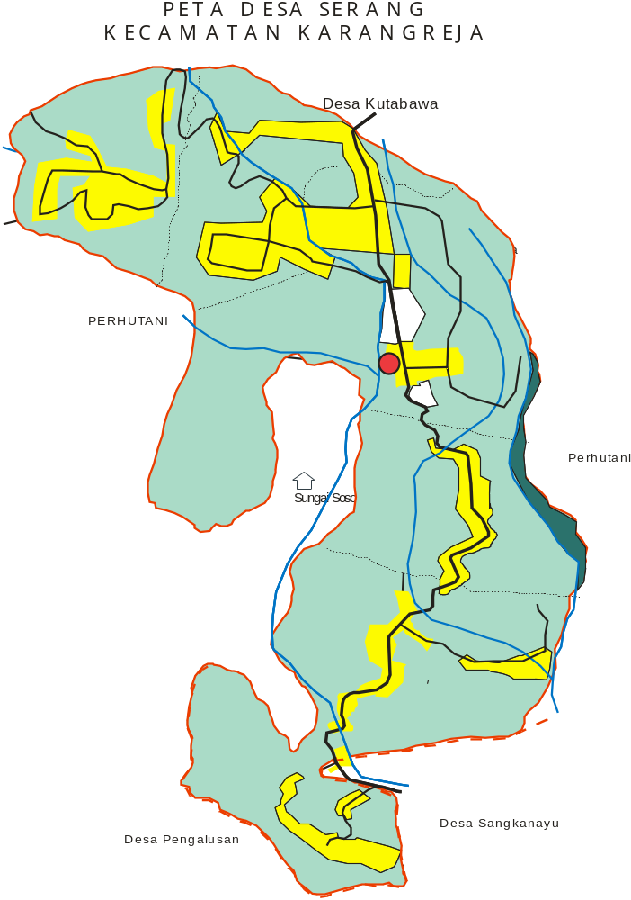
PEMETAAN WILAYAH
Dusun 5
Dusun 4
Jumlah RW :
8 RW
Jumlah Dusun: 5 Dusun
Dusun 3
Dusun 2
Jumlah RT:
48 RT
Dusun 1

Slide 6
KONDISI GEOGRAFIS
Batas Wilayah Administrasi :
Sebelah Utara : Desa Kutabawa (Kec. Karangreja)
Sebelah Timur : Desa Tlahab Lor (Kec. Karangreja)
Sebelah Selatan : Desa Sangkanayu (Kec. Mrebet)
Sebelah Barat : Gunung Slamet

Slide 7
LUAS WILAYAH DESA : 2.878,390 Ha
Terdiri dari:
1.245,07 Ha (43,26 %) ➔ Tanah Tegalan
174,55 Ha (6,06%) ➔ Tanah Pemukiman
1.630,52 Ha (56,65%) ➔ Tanah Hutan
2,80 Ha (0,01%) ➔ Tanah lainnya ( Lapa
ngan, Kuburan dll)

Slide 8
ORBITASI
Jarak ke Pusat Ibu Kota Provinsi : 235 Km
Lama jarak tempuh : 6 jam
Jarak ke Pusat Ibu Kota Kabupaten : 28 Km
Lama jarak tempuh : 45 Menit
Jarak ke Pusat Ibu Kota Kecamatan : 4 Km
Lama jarak tempuh : 20 Menit

Slide 9
KEPENDUDUKAN (Demografis)
Jumlah KK : 2.148 KK
Jumlah Penduduk : 7.276 Jiwa
Terdiri Dari :
Laki-laki : 3.652 Jiwa (50,20 %)
Perempuan : 3.624 Jiwa (49,80 %)

Slide 10
PROSENTASE TINGKAT PENDIDIKAN PENDUDUK DESA SERANG
No | Tingkat Pendidikan | Jumlah | %
1 | Belum / Tidak Sekolah | 1063 | 14,61
2 | Tidak Tamat SD | 1022 | 14,05
3 | Tamat SD/Sederajat | 4.125 | 56,69
4 | Tamat SLTP/Sederajat | 704 | 9,68
5 | Tamat SLTA/Sederajat | 274 | 3,77
6 | D1 | 13 | 0,18
7 | D2 | 17 | 0,23
8 | D3 | 26 | 0,36
9 | Sarjana (S1) | 31 | 0,43
10 | Pasca Sarjana (S2) | 1 | 0,01

Slide 11
DATA MATA PENCAHARIAN POKOK PENDUDUK DESA SERANG
No | Jenis Pekerjaan | Jumlah (orang) | Prosentase
1 | Petani | 2.732 | 62,59
2 | Buruh Tani | 924 | 21,17
3 | Buruh / Swasta | 263 | 6,03
4 | Pegawai Negeri | 38 | 0,87
5 | Pedagang | 329 | 7,54
6 | Angkutan | 23 | 0,53
7 | Jasa | 21 | 0,48
8 | Tukang | 35 | 0,80
J U M L A H |  | 4.365 | 100

Slide 12
PEMERINTAHAN DESA SERANG
Struktur organisasi pemerintahan Desa
Kepala Desa : Sugito
Sekretaris Desa : Sukandar
Kaur Pemerintahan : Giriyanti Yulistinah
Kaur Pembangunan : Joko Purnomo S
Kaur Keuangan : Suroso
Kaur Umum : Wahyo
Kaur Kesra : -
Kadus I : Kusmanto
Kadus II : Martowiyonoi
Kadus III : Marhadi
Kadus IV : Mugirin
Kadus V : Karpono
Badan Permusyawaratan Desa
Ketua : Sukram

Slide 13
LKMD
KELOMPOK RT / RW
TP PKK
KARANG TARUNA
KELOMPOK TANI
POKDARWIS
KELOMPOK KEAGAMAAN
DLL
KELEMBAGAAN DESA

Slide 14
LEMBAGA EKONOMI DESA
BUMDes SERANG MAKMUR SEJAHTERA dengan unit usaha a. Pariwisata desa, b. Koperasi Simpan Pinjam, c. Pengelolaan usaha pertanian d. Pengelolaan Air Bersih dan d. Peternakan.
LKM SERANG SUKSES MAKMUR dengan jenis usaha pelayanan jasa keuangan
UED SP

Slide 15
RENCANA PEMBANGUNAN JANGKA MENENGAH DESA ( RPJM - DESA )
I. PEMERINTAHAN DESA
Prasarana perkantoran
Gedung kantor yang representatif,
Sarana Administrasi dan Teknologi informasi yang mendukung
Ketrampilan perangkat dalam pelaksanaan tugas.
Perangkat Desa
Pengisian perangkat telah dilaksanakan
Peningkatan kapasita Aparatur Pemeritah secara bertahap telah mengikuti pelatihan dan bimbingan.
Telah dilaksanakan pada tahun 2010 s/d 2012

Slide 16
II. PENINGKATAN SUMBER DAYA MANUSIA
Pendidikan
Formal Mensukseskan Program Pendidikan Dasar 9 tahun
Pendidikan non formal
Paket pendidikan menengah
Kursus / Pelatihan
Sekolah Lapang

Slide 17
B. BIDANG KESEHATAN DAN PERUMAHAN
Pelayanan Kesehatan Masyarakat: Pembangunan Polindes dan Bidan Desa
Peningkatan Kesdehatah Masyarakat : Pelatihan Kader , Penyuluhan Kesehatan
Penaggulangan kawasan kumuh : Pengembangan kawasan Kandang ternak
Ruimah tidak layak huni : PSPR Gakin dan Pemugaran Rumah Swadaya

Slide 18
III. BIDANG EKONOMI
A. BIDANG PRINDAGKOP
Peningkatan mutu produk
Pengemb. Produk Olahan
Pengolahan Hasil Pertanian
Peningkatan. Peran LKM
Usaha Desa yang dikelola Badan Usaha Milik Desa

Slide 19
B. BIDANG PERTANIAN,PERKEBUNAN DAN KEHUTANAN
1. Pengembangan Produk Unggulan
2. Peningkatan.Peran Penyuluh
3. Menjamin Ketersediaan.Saprotan
C. BIDANG PETERNAKAN DAN PERIKANAN
1. Penigkatan Populasi ternak
2. Penigkatan Mutu ternak
3. Pengemb. Kolam pancing

Slide 20
D. BIDANG PARIWISATA
1. Kebun Belajar
2. Sentra Kunjungan
3. Rumah Inap
4. Area Petualangan
5. Mini Bonbin
6. Kenangan Kunjungan
7. Wisata Alam lainnya

Slide 21
IV. SARANA PRASARANA
A. SARANA JALAN DAN JEMBATAN
Jalan Produksi
Jalan Ekonomi
Jalan Lingkungan
Jalan wisata
Jembatan Rekreasi
Area parkir wisata
B. SARANA PEMASARAN
1. Pasar Desa
2. Pengembangan area Pemasaran

Slide 22
C. SARANA SUMBER DAYA AIR
1. Sumber Air Irigasi
2. Persediaan air kemarau
3. Sumber dan Pengelolaan Air Bersih
D. SARANA TRANSTELKOM
1. Transport. Wisata
2. Pengembangan Teknologi Informasi
Perangkat Desa dan Pengurus kelembagaan menguasai Teknologi Informatika
Pengembangan Webside desa

Slide 23
V. LINGKUNGAN HIDUP
A. Kelembagaan Lingkungan Hutan
B. Pelestarian Lingkungan Hidup
C. Hutan Wisata
D. Pelestarian Plasma Nutfah Lokal

Slide 24
EKONOMI MASYARAKAT
Mata pencaharian pokok masyarakat aladah Pertanian Hortikultura.
Pendapatan dari Sektor Pertanian sebagai berikut:
1. Tanaman Pangan Padi ladang, Jagung dan umbi-umbian Luas Tanam 83,80 Ha Total Nilai Produksi Rp 601.875.000 Hasil Per Ha Rp 7.182.279
2. Sayur sayuran (Kobis, Wortel, Tomat, Cabai Sawi dll) Luas Tanam 671,28 Ha Total Nilai Produksi Rp 51.528.716.250 Hasil Per Ha Rp 76.761.882

Slide 25
Buah- Buahan ( Strowberi ) Luas Tanam 67,43 Ha Total Nilai Produksi Rp 8.260.309.860 Hasil Per Ha Rp 122.502.000
Tanaman Perkebunan ( Kelapa, Kopi Cengkeh Dll) Luas Tanam 8,75 Ha Total Nilai Produksi Rp 22.837.500 Hasil Per Ha Rp 2.610.000
Tanaman Keras lainnya ( Albasia, Pinus, Bambu Dll) Luas Tanam 239,26 Ha Total Nilai Produksi Rp 3.493.196.000 Hasil Per Ha Rp 14.600.000
Total Pendapatan Bruto dari sektor pertanian Luas Tanam 831,26 Ha Total Nilai Produksi Rp 63.906.934.610

Slide 26
KEAMANAN DAN KETERTIBAN
Tidak pernah terjadi kasus konflik yang menonjol khususnya konflik SARA
Pos Siskamling Sebanyak 33 buah
Anggota Pertahanan Sipil (Hansip) sejumlah 43 orang.

Slide 27
KEPRIBADIAN KEBANGSAAN MASYARAKAT
Kegotongroyongan penduduk dan adat istiadat masih tetap eksis, terbukti dengan adanya sistim arisan pembuatan rumah, yaitu :
Pranata Desa seperti Mardi Layon, Hadroh, dan Kelompok Pengajian masih dilestarikan dan melaksanakan fungsinya dengan baik (secara rutin)
Etos kerja penduduk masyarakat cukup baik, terbukti dengan semangat dalam membangun sarana prasarana perdesaan dikerjakan secara mandiri, misalnya pembangunan jalan desa, irigasi desa, Poskamling, Posyandu dan sebagainya.

Slide 28
WISATA UNGGULAN DESA SERANG
WISATA PENDAKIAN GUNUNG SLAMET
WISATA AGRO
Aut Fun, Aut Boud, Aut boud kid
Wisata Pendidikan
Home Stay

Slide 29
SARANA DAN PRASARANA DESA WISATA AGRO SERANG
Serang sebagai Desa Wisata Agro pada tahun 2010 telah dikunjungi wisatawan yang menginap di desa sebanyak lebih dari 500 wisatawan pada tahun 2012.
Sarana akomodasi desa wisata Serang berupa pondok penginapan wisata (home stay) sejumlah 54 rumah, yang dapat menampung 175 wisatawan.
Tarif penginapan Rp. 185.000,- per orang termasuk konsumsi (makan 3 kali, snek pagi dan sore serta minuman ringan teh/kopi)

Slide 30
OBJEK WISATA PENDUKUNG DI SEKITAR DESA SERANG
Gua Lawa
Pendakian Gunung Slamet
Wana Wisata baturaden

Slide 31
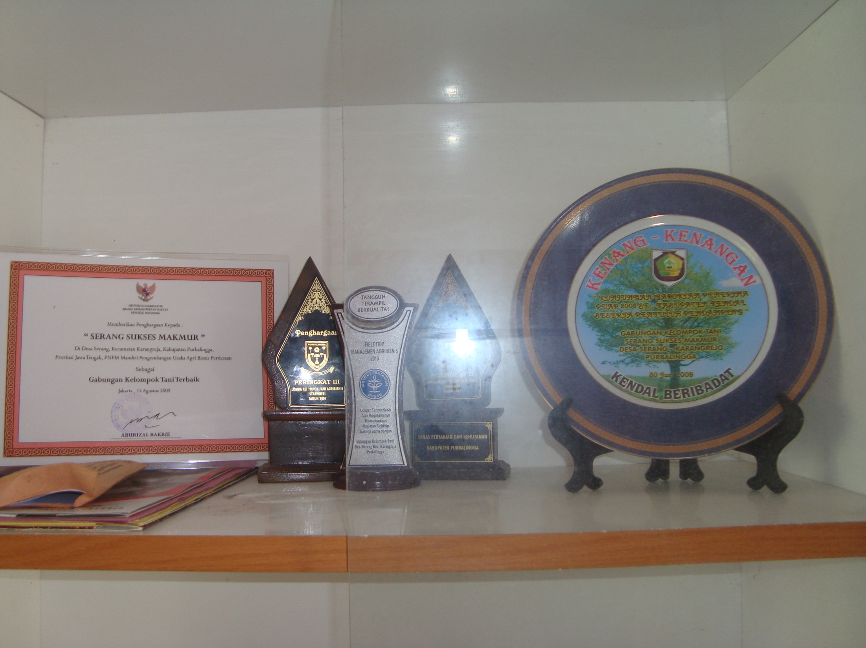
PRESTASI DAN PENGHARGAAN DESA SERANG

Slide 32
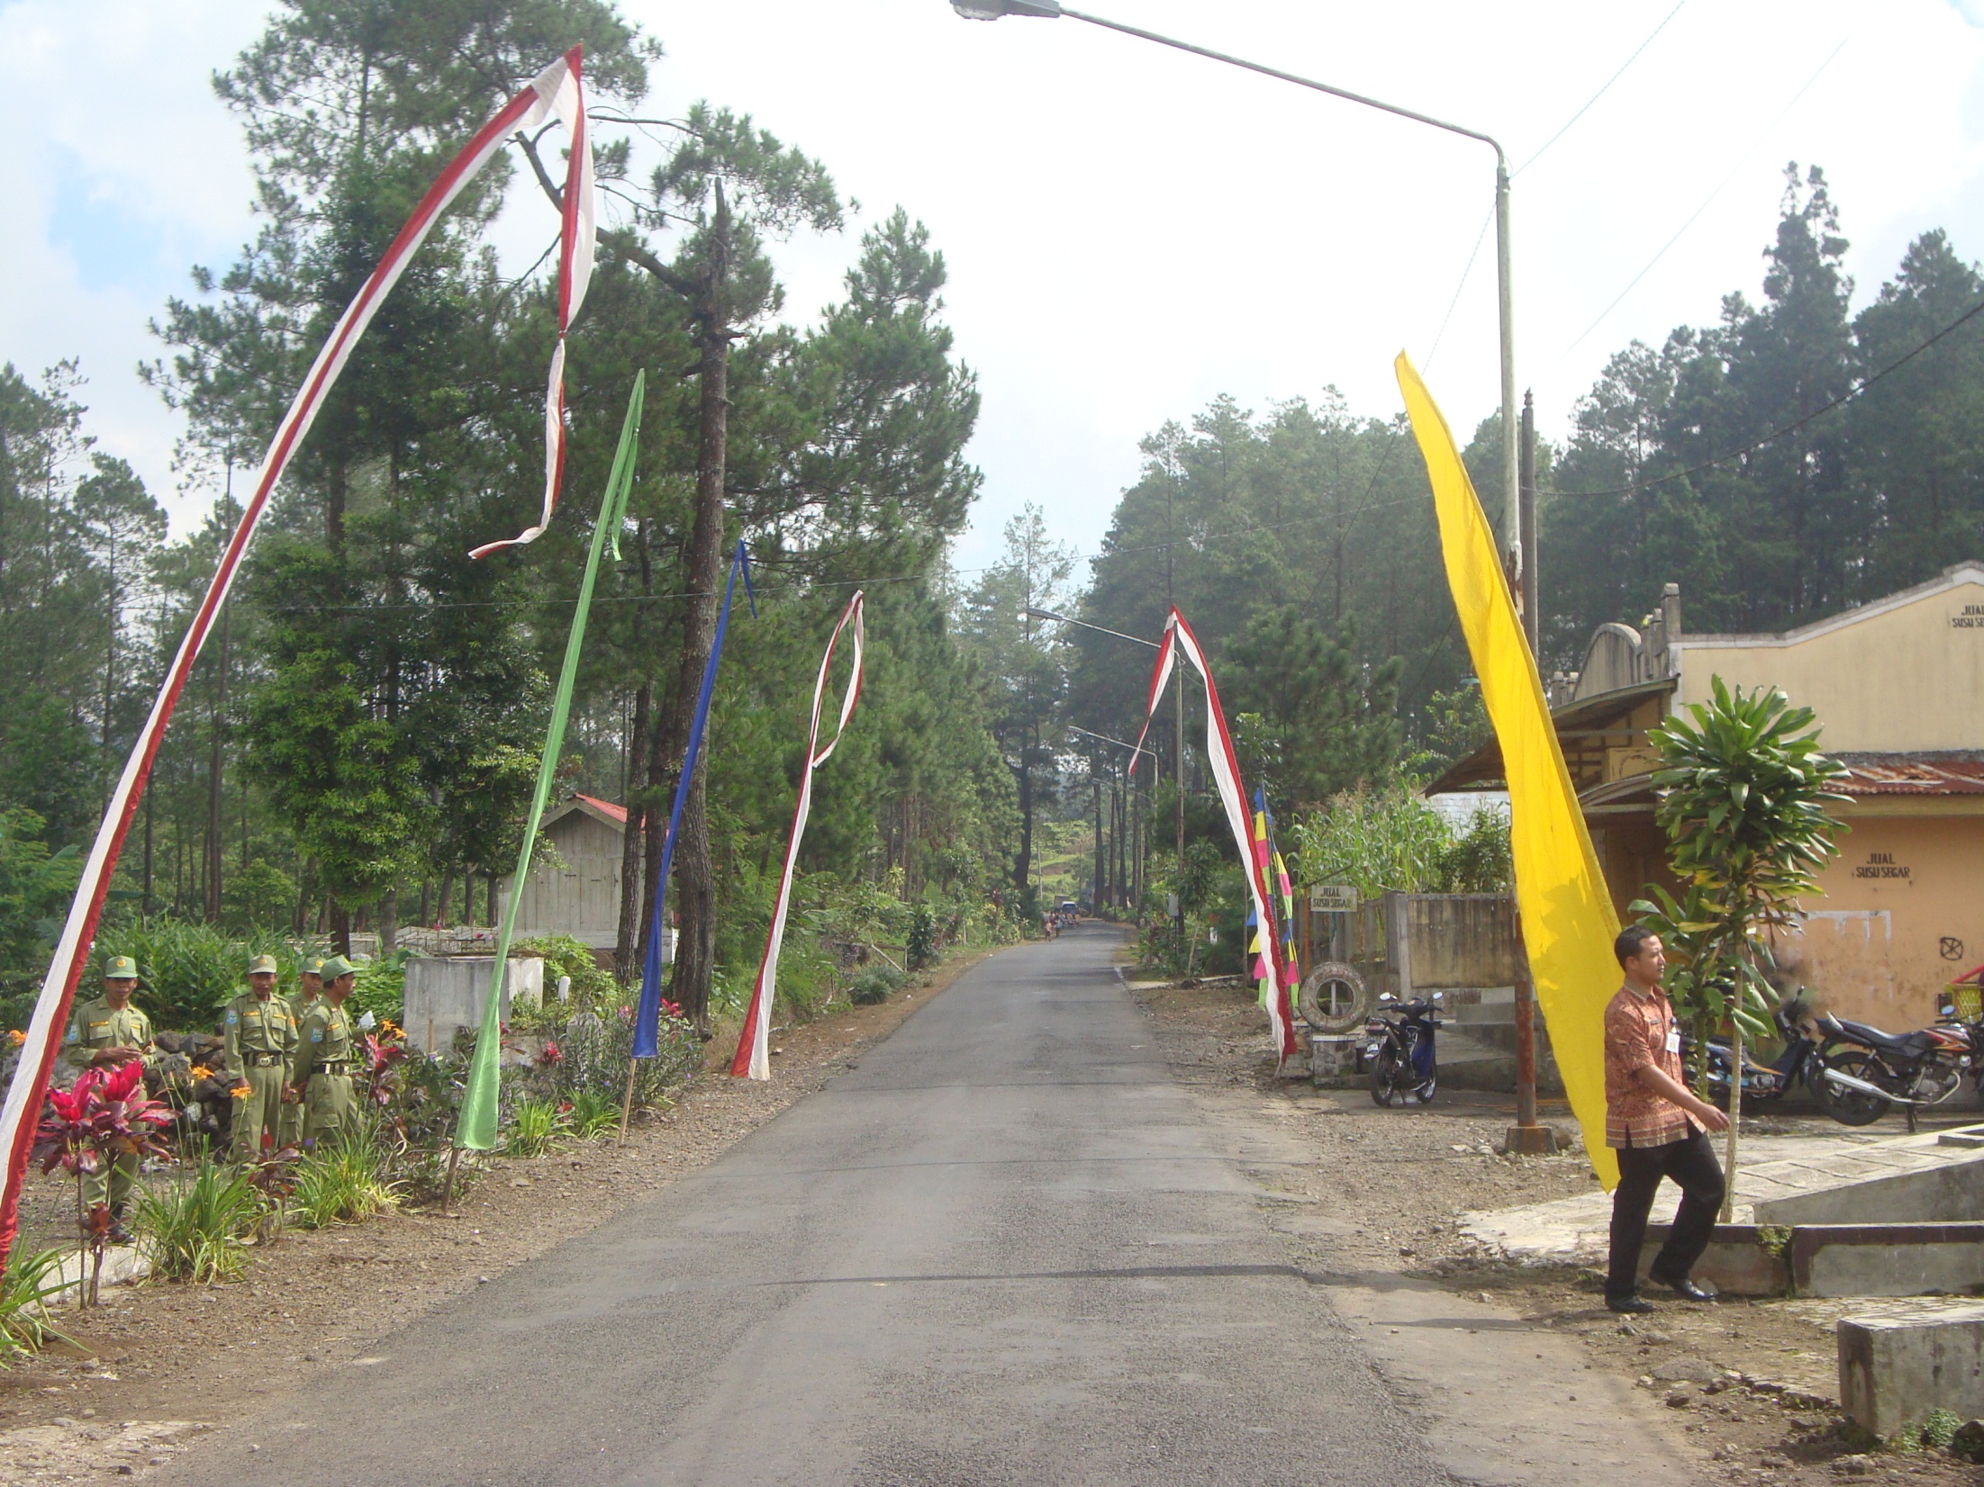


SEKIAN DAN TERIMA KASIH

